Slide 1
Внеклассное мероприятие
«Пословица – к народной мудрости ступенька»
Балиткиева И.М.
Учитель русского языка и литературы, Ковынкаева В.Н. Учитель английского языка, Боваева Н.Н. учитель калмыцкого языка и литературы
МОКУ « Оватинская СОШ»

Slide 2

Пословицы и
поговорки

Slide 3
Пословица и поговорка
Четкое, яркое народное выражение, часть суждения без вывода, без заключения
Краткое мудрое изречение, содержащее законченную мысль
ПОСЛОВИЦА
ПОГОВОРКА

Slide 4

Цели и задачи:
обобщение знания детей о пословицах и поговорках;
расширение информационной базы учащихся, знакомство с сокровищами общечеловеческой культуры;
формирование патриотических чувств, любви и интереса к народному творчеству.

Slide 5

Красна речь пословицей
Без пословицы не проживешь.
Старая пословица век не сломится.
Пословица - всем делам помощница.

Slide 6
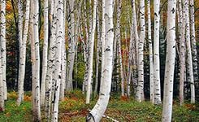
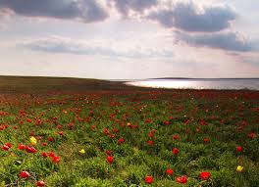
Первый конкурс :
Пословицы о Родине

Slide 7



Второй конкурс :
Пословицы о труде, учебе

Slide 8



Slide 9


Повторенье – мать ученья
Век живи – век учись
Сытое брюхо к ученью глухо

Slide 10


третий конкурс :
«пантомима»

Slide 11


физминутка

Slide 12
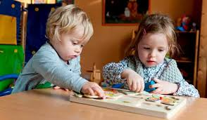
четвертый конкурс : собери пословицу

Slide 13
Собранные пословицы
«поспешишь», «людей насмешишь»
2.не спеши языком, торопись делом
3.ум хорошо, а два лучше
4.не сиди сложа руки – так и не будет скуки
5.скоро сказка сказывается, да не скоро дело делается
6.семь раз пример, а один отрежь
7.скучен день до вечера, коли делать нечего
8.каков мастер, такова и работа
9.терпение и труд все перетрут
10.старый друг лучше новых двух
11.все за одного, один за всех
12.учение – свет, а неученье – тьма
13.в гостях хорошо, а дома лучше
14.взялся за гуж, не говори, что не дюж
15.готовь сани летом, а телегу зимой
16.не имей 100 рублей, а имей 100 друзей
17.что посеешь, то и пожнешь
18.маленькое дело лучше большого безделья

Slide 14
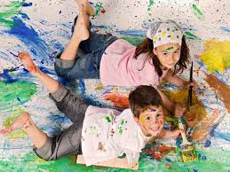

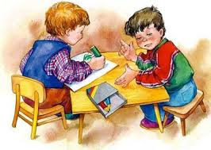
пятый конкурс : нарисуй пословицу

Slide 15


шестой конкурс : пословицы о лени

Slide 16
Пословицы и поговорки – это мудрый совет, тонкая мысль, доброе пожелание. Вовремя сказанные, они запоминаются на всю жизнь.

Slide 17
Спасибо за внимание!
До новых встреч!

Slide 18
Использованные ресурсы (тексты)
1. http://aphorism-list.com/poslovica.php?page=len&tkposlovica=len
2. Язык русских пословиц: Элективный курс для учащихся/Г.И.Канакина, Е.В.Викторова; под общ. ред. Г.И.Канакиной. – М.:Вербум – М, 2006
Фелицына В.П., Прохоров Ю.Е. Русские пословицы, поговорки и крылатые выражения: Лингвострановедческий словарь/ Ин-т рус.яз. Им. А.С.Пушкина; Под ред. Е.М.Верещагина, В.Г.Костомарова. – М.:Рус.яз.,1979.
http://www.lenta.tv/index.php?id=685&tx_fesearchintable_pi1[sTable]=tt_news&tx_fesearchintable_pi1[sUID]=79541&tx_ttnews[tt_news]=79541– «Маша больше не лентяйка».
http://sonic002.ucoz.ru/ - «Буратино».
Звукозапись - собственная

Slide 19
Использованные ресурсы (иллюстрации)
http://www.wallgrad.ru/photo/cveta/oranzhevyj_fon/39-0-3586 - фон презентации
http://www.vlg.rodgor.ru/news/tkrim/12195/ - машина
http://www.proshkolu.ru/user/abc0804/file/210245/ - голодный волк
http://www.basketfood.ru/fruits/m/10193_291_malina_i_k.html - две клубнички
http://www.axed.ru/main.php - синяя роза
http://uslugi.slando.ru/moskva/fizika_matematika_lyubaya_podgotovka_P_23803593.html - грамота и обучение
http://www.soulsongs.ru/proverb_shalash_ray.php - с милым рай и в шалаше
http://www.harvestukraine.org/rus/litera/trackts/money.htm- рынок и власть денег
http://vkontakte.ru/id1841371 - печальный человек
http://www.chel-15.ru/obraz2010.html - сколько голов - столько умов
http://www.forchel.ru/photoshop/page/15/ - дерево с яблоками
http://www.korn-keram.ru/catalog/1703/11914 - счастье в дом
http://www.proshkolu.ru/user/elena570/folder/12698/ - сова
http://forum.sibmama.ru/viewtopic.php?t=370191&postdays=0&postorder=asc&start=195 – дом с дымом
http://www.akniga.ru/Author13362.html?printform=on - книга
http://www.ateney.ru/art/showimg.php?i=011/15_Portret_V.I._Dalya - портрет В.Даля

Slide 20
Использованные ресурсы (иллюстрации)
http://orgprazdnik.ru/cards/cards-st-valentine/395-vmeste.html два кота вместе
http://segalega.ucoz.ru/news/5 - павлины
http://animo2.ucoz.ru/photo/animacii_malogo_razmera/animacii_ljudej/18-2-0-0-2 - испуганный мальчик
http://rus-katana-dogs.ru/blok_razvlekai/686.html - бегущая собачка
http://uremagemin.inf.ua/smartdesigns-smartvectorpr/c-53251.html - смайлы
http://illustrators.ru/illustrations/?keyword=&page=46&sort=0&tag=17673 – лесная азбука
http://www.rebzi.ru/10-differences/ - семеро одного не ждут
http://arttower.ru/wiki/index.php?title=%D0%9F%D0%B5%D0%B9%D0%B7%D0%B0%D0%B6&oldid=5317 – грачи прилетели
http://singingstar.ucoz.ru/index/ukazateli/0-32 - стрелки
http://www.gifpark.su/dom1.htm - кот в гамаке

Slide 21

Их водой не разольёшь

